Slide 1
Application multi-plateformes de supervision d’un système informatique
Équipe BYGMOPS : Garry Bernard, Yohan Garzotto, Gwendal Orinel, Alexandre Minaret, Olga Petit, Alexandre Seguin.

Slide 2
Table de matières
Cahier des charges
Organisation du projet
Architecture globale
Solutions développées
Conclusion

Slide 3
Cahier des charges
Interface client : Portail Web (Application php), Mobile (Application Android), Application riche (Java Swing)
Plateforme applicative : Windows, Linux, Android
Fonctionnalités attendus :
Se connecter avec un profil utilisateur simple ou administrateur ;
Visualiser la liste des processus actifs du système choisie
Visualiser la liste des ressources mémoires utilisées ;
Arrêter et redémarrer un processus loguer en tant qu’administrateur ;
Alerter l’administrateur par mail, lorsqu’un processus ne tourne plus ou que la mémoire a atteint un pourcentage d’utilisation trop élevé.

Slide 4


Organisation du projet
Implémentation de la méthode Scrum :
Choix de Scrum Master et product Owner toutes les semaines
Organisation et partage des taches :
Dépôt des fichiers :

Slide 5
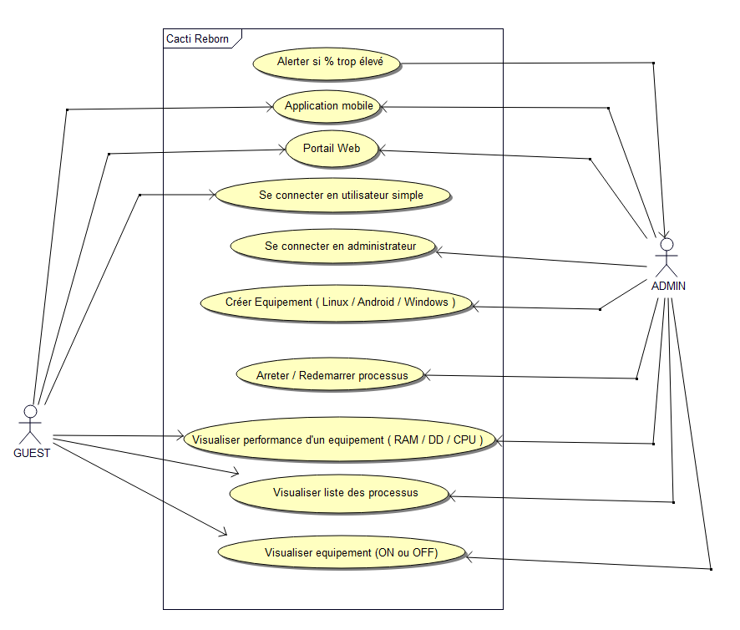
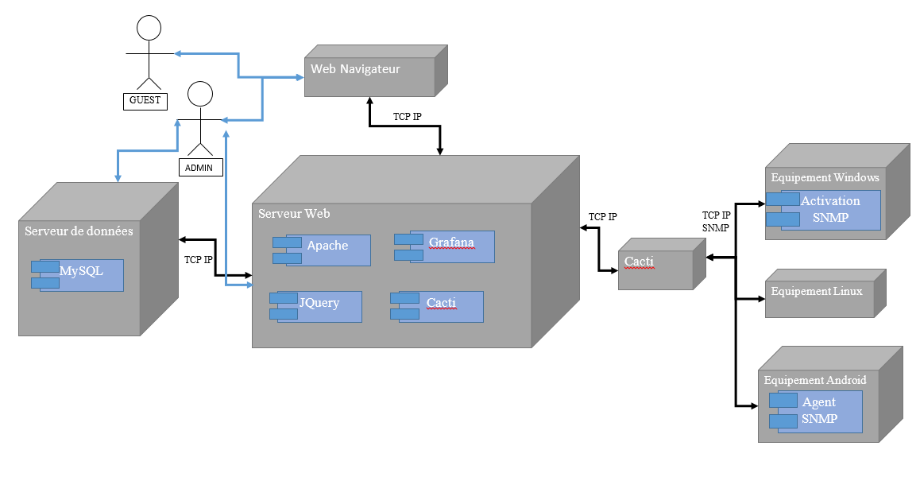
Diagramme
Cas utilisation
Déploiement

Slide 6
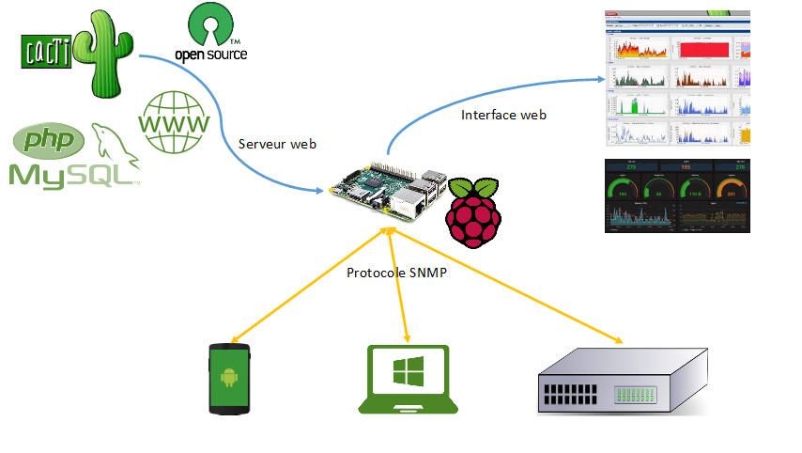
Architecture globale
Début de Projet

Slide 7
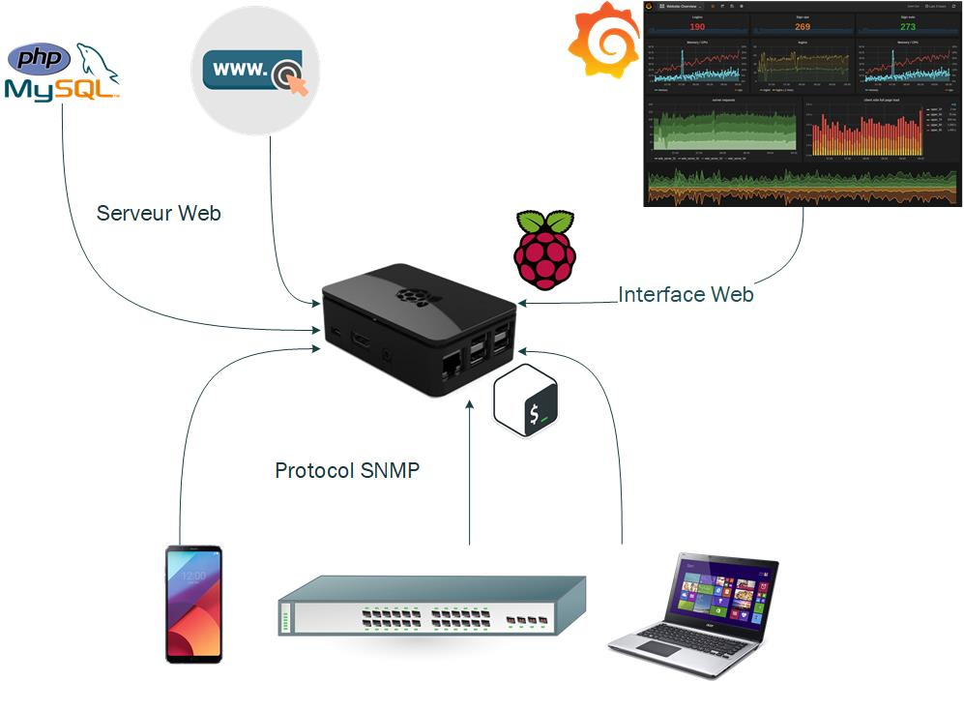
Architecture globale
Fin de Projet

Slide 8
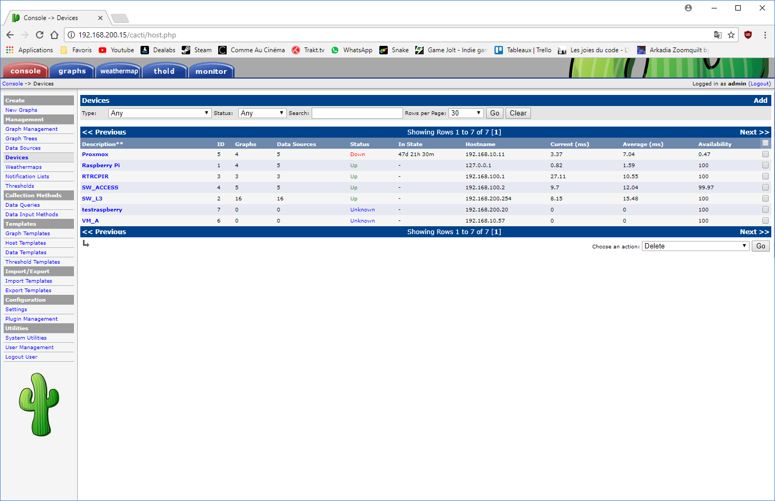
Application origine
Avant

Slide 9
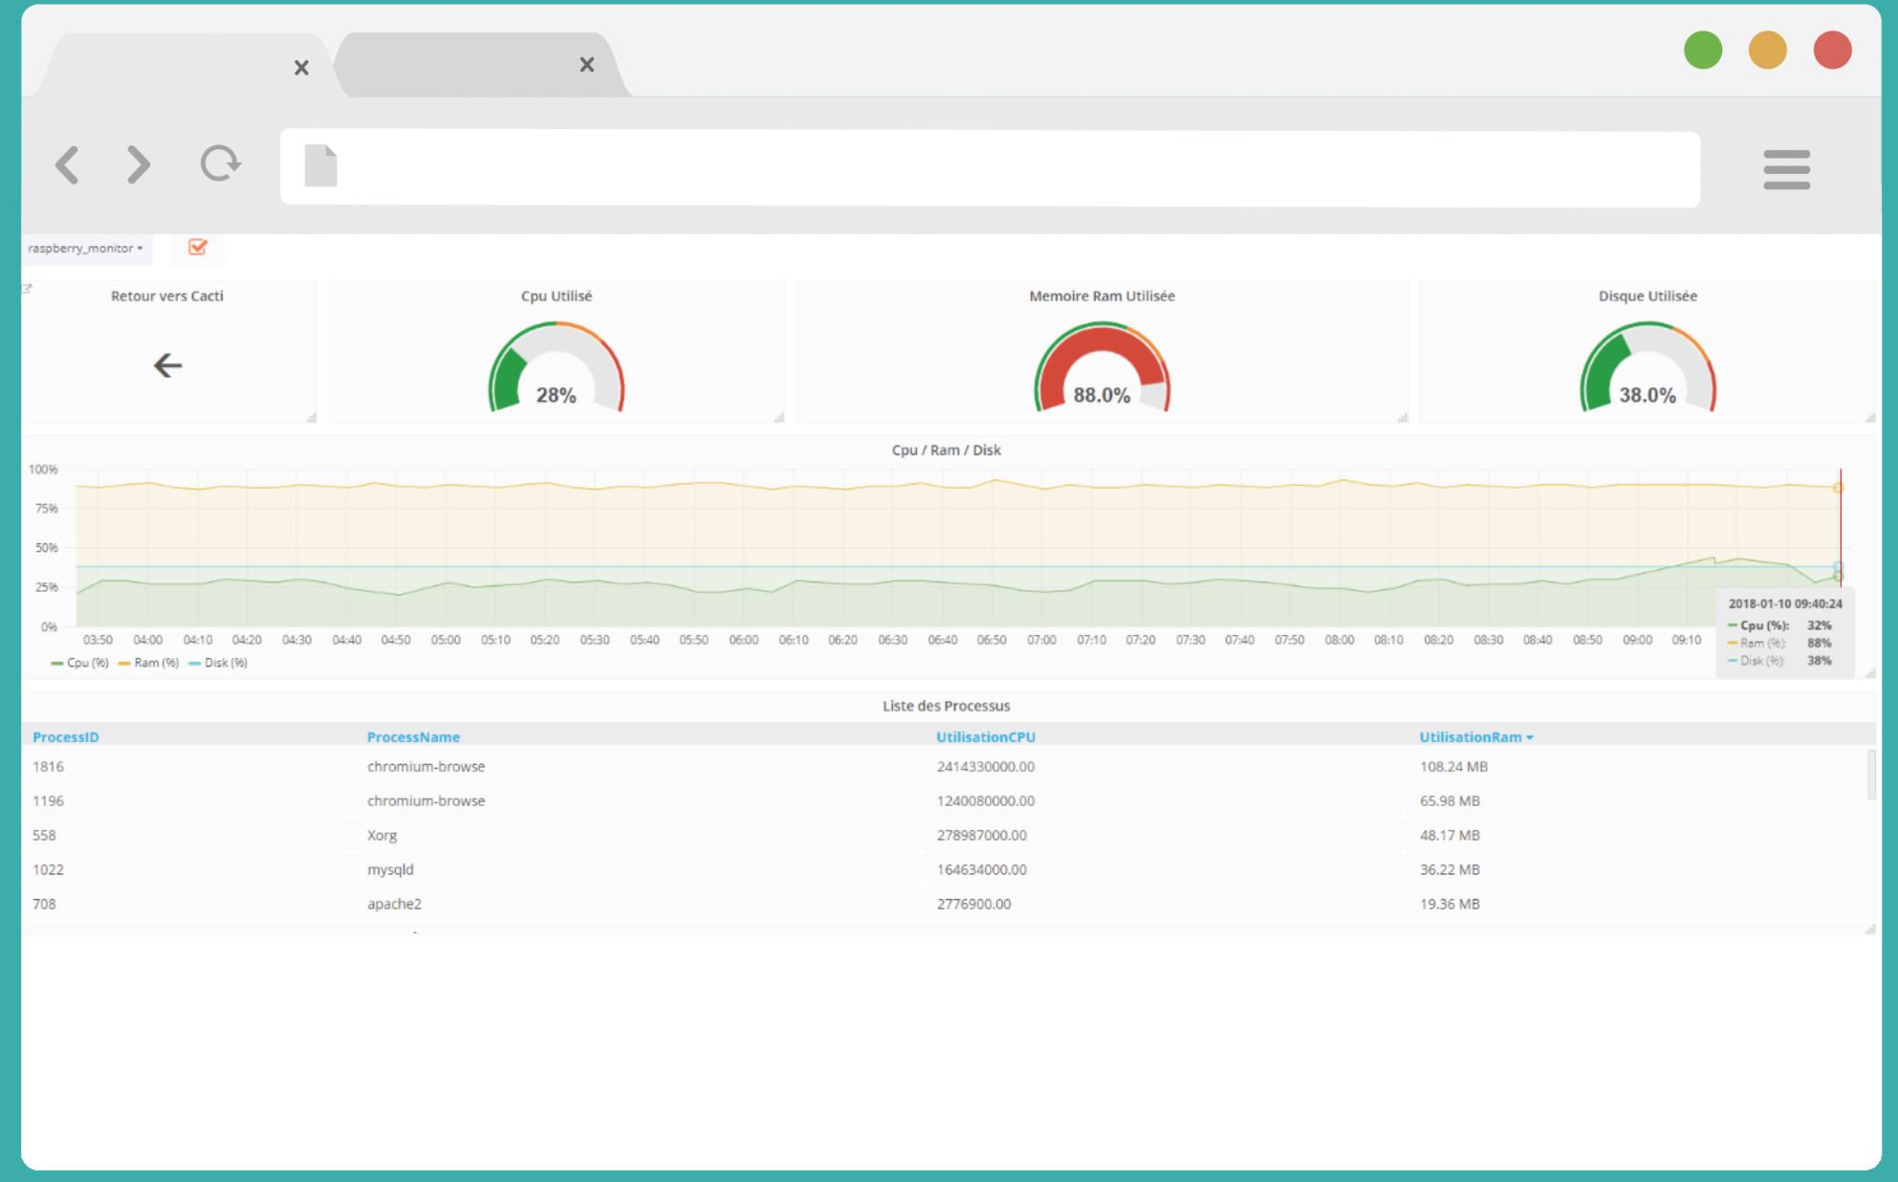
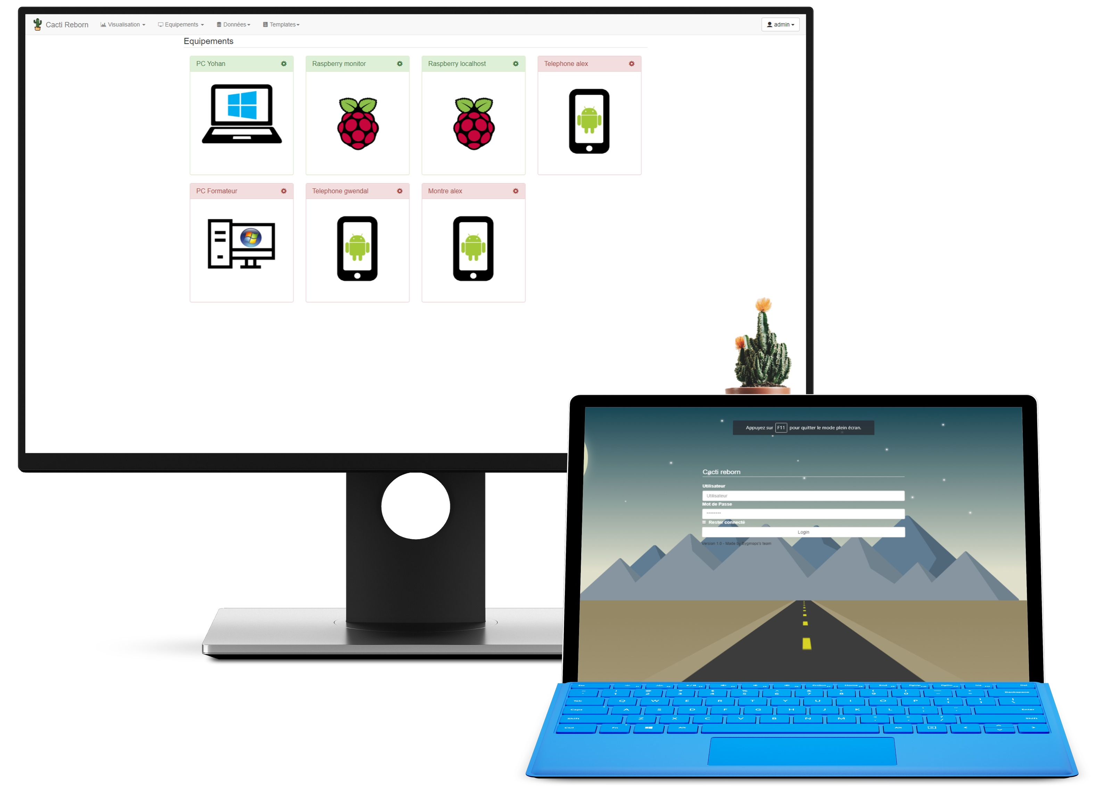

Application développée

Slide 10


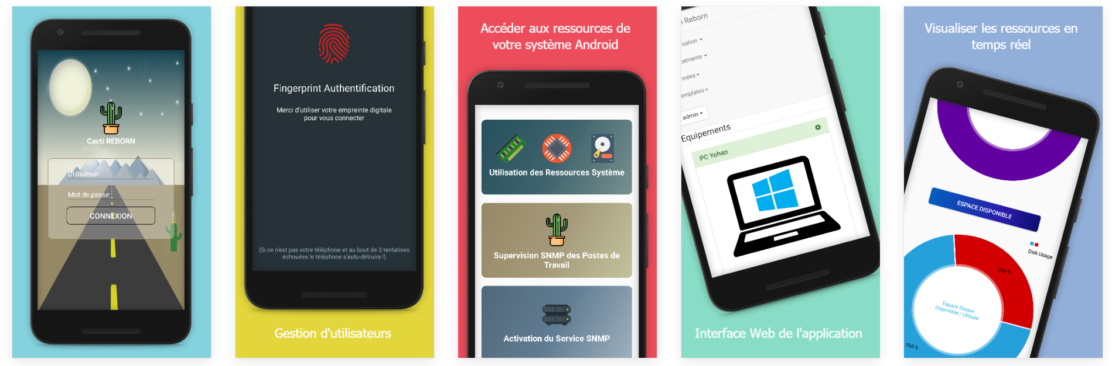
Application développée

Slide 11
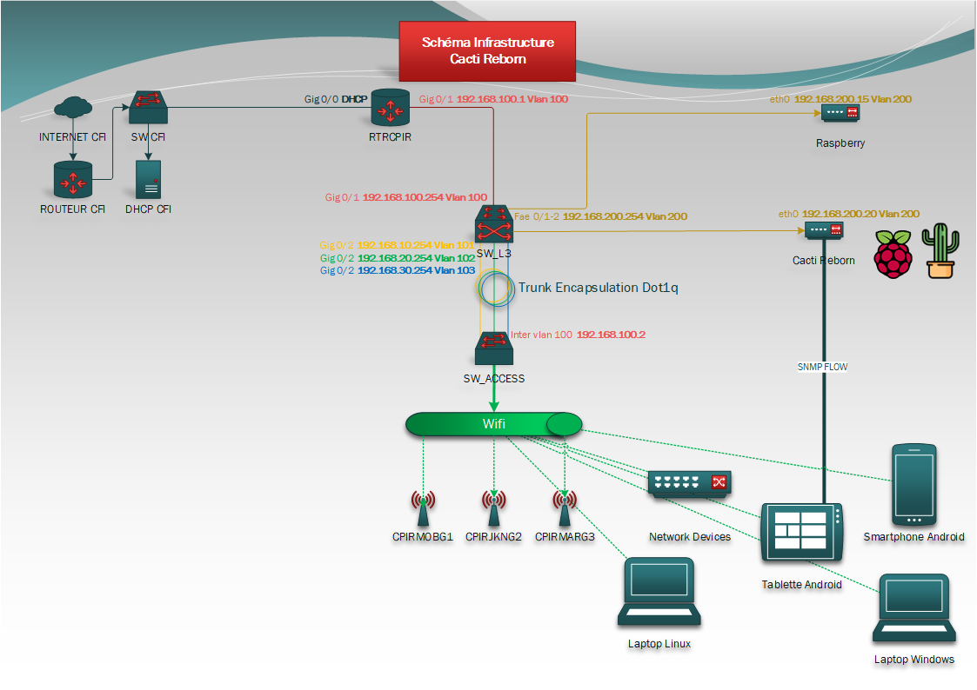

Schéma Infrastructure Cacti Reborn

Slide 12

Solutions développés
Cacti Reborn application Web
Notification d’alerte
Multi équipements
Cacti Reborn application Android

Slide 13
Conclusion

